Slide 1

SQOOP
SQL TO HADOOP
GUTIERRE – JORGE – MARCOS – THIAGO
- INFNET -

Slide 2

SumÁrio
SQOOP
INTRODUÇÃO
DETALHAMENTO TEÓRICO
DETALHAMENTO PRÁTICO
CONSIDERAÇÕES FINAIS

Slide 3
Introdução
SQOOP
Sqoop (SQL for hadoop) é um dos principais projetos Apache desde 2012
Transferência bidirecional eficiente entre o Hadoop e serviços de dados estruturados (como banco de dados relacionais)

Slide 4
DETALHAMENTO TEÓRICO
SQOOP
Os bancos de dados suportados
Hsqldb | 1.8.0+ | No | jdbc:hsqldb:*//
Mysql | 5.0+ | Yes | jdbc:mysql://
Oracle | 10.2.0+ | No | jdbc:oracle:*//
Postgresql | 8.3+ | Yes (import only) | jdbc:postgresql://
Cubrid | 9.2+ | NO | jdbc:cubrid:*

Slide 5
DETALHAMENTO TEÓRICO - IMPORTAçÃO
SQOOP
Leitura dos Metadados e separação por Job
Importação de uma tabela
Importação de todas as tabelas do banco
Importação incremental
Importação com uso Query

Slide 6
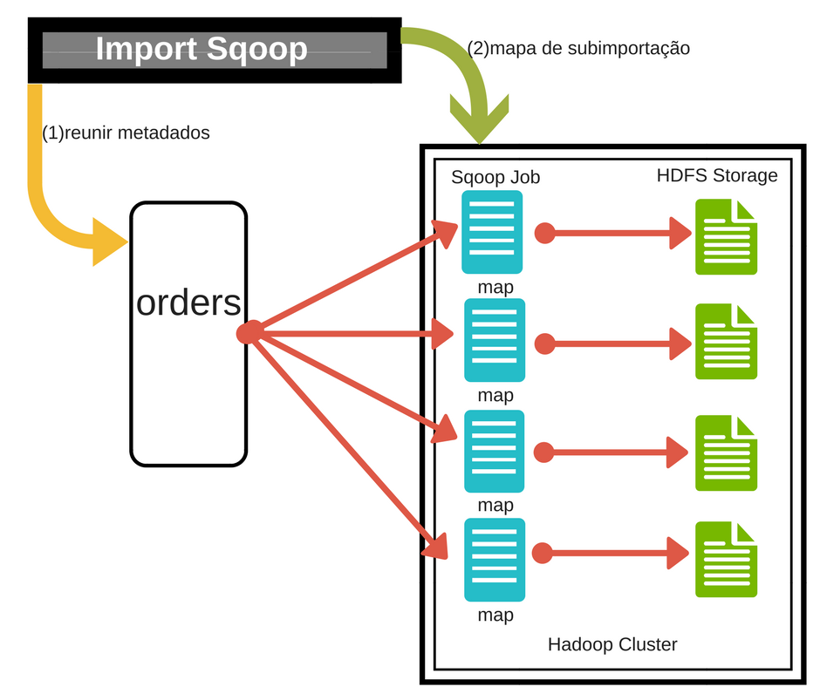
DETALHAMENTO TEÓRICO – IMPORTAçÃO – uso do split-by
SQOOP
select * from tabela where id>=0 and id < 50
select * from tabela where id>50 and id < 100
select * from tabela where id>=100 and id < 150
select * from tabela where id>=150 and id < 200

Slide 7
DETALHAMENTO TEÓRICO - IMPORTAçÃO
SQOOP
Importação de uma tabela
sqoop import --table
Importação de todas as tabelas do banco
sqoop import-all-tables

Slide 8
DETALHAMENTO TEÓRICO - IMPORTAçÃO
SQOOP
target-dir
Muda o diretório onde os arquivos serão salvos
warehouse-dir
Muda o diretório pai onde as subpastas relativas as tabelas serão salvas

Slide 9
DETALHAMENTO TEÓRICO - IMPORTAçÃO
SQOOP
Importação incremental
Append
sqoop import –table –incremental append check-column –last-value
Lastmodified
sqoop import –table –incremental lastmodified --check-column –last-value

Slide 10
DETALHAMENTO TEÓRICO - IMPORTAçÃO
SQOOP
Importação com query
sqoop import –table –query “select * from ...”

Slide 11
DETALHAMENTO TEÓRICO - Exportação
SQOOP
Transferências de dados na outra direção
SELECT vs INSERT
O fluxo de trabalho corresponde ao caso de importação com pequenas diferenças

Slide 12
DETALHAMENTO TEÓRICO - Exportação
SQOOP
Exportando com Semântica tudo ou nada
Tabela de teste e tabela de produção
Espaço em disco.

Slide 13
Detalhamento prÁtico
SQOOP
Base de dados
Fluxo do Projeto

Slide 14
Detalhamento prÁtico – Base de Dados
SQOOP
Base de dados que o Governo do Rio de Janeiro disponibiliza.
O “Conjunto de GPS dos Ônibus” http://dadosabertos.rio.rj.gov.br
Metadados Associados Ao Dataset – Gps Ônibus
Campo | Descrição | Tipo | Tamanho
DataHora | Data e hora da coleta do dado | DATETIME | 23
Ordem | Identificação alfanumérica encontrada na lateral dos ônibus | VARCHAR | 7
Linha | Linha do ônibus | VARCHAR | 7
Latitude | Latitude do ônibus na coleta (GPS, WGS84) | NUMERIC | 11
Longitude | Longitude do ônibus na coleta (GPS, WGS84) | NUMERIC | 11
Velocidade | Velocidade do ônibus na hora da coleta do dado | NUMERIC | 6

Slide 15
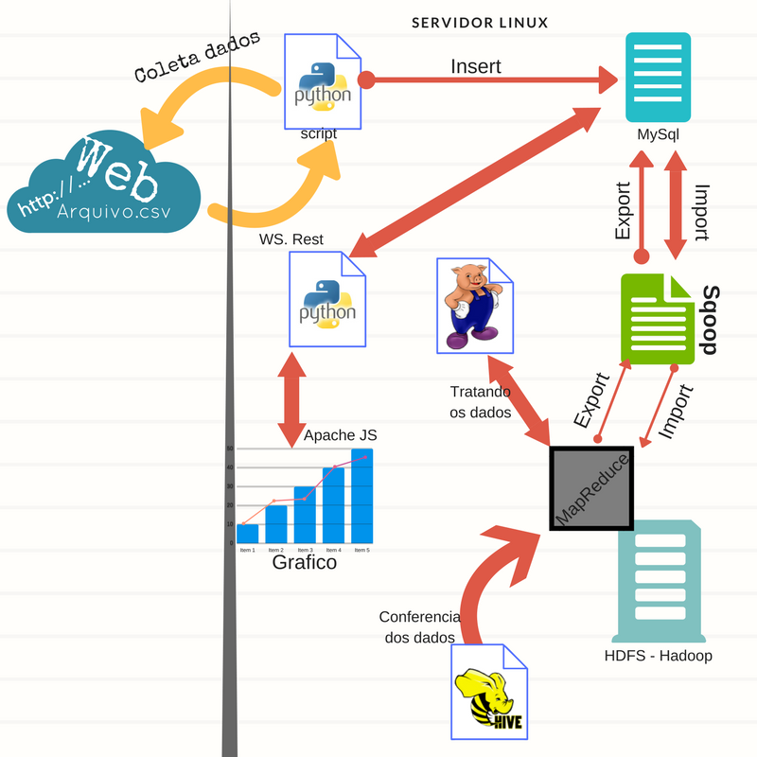
Detalhamento prÁtico
SQOOP
FLUXO do PROJETO

Slide 16
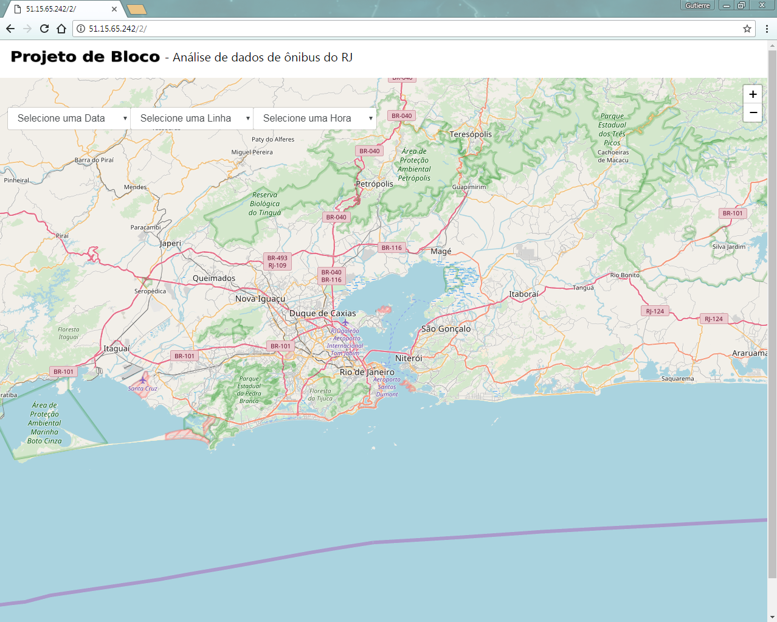
Detalhamento pratico
SQOOP

Slide 17
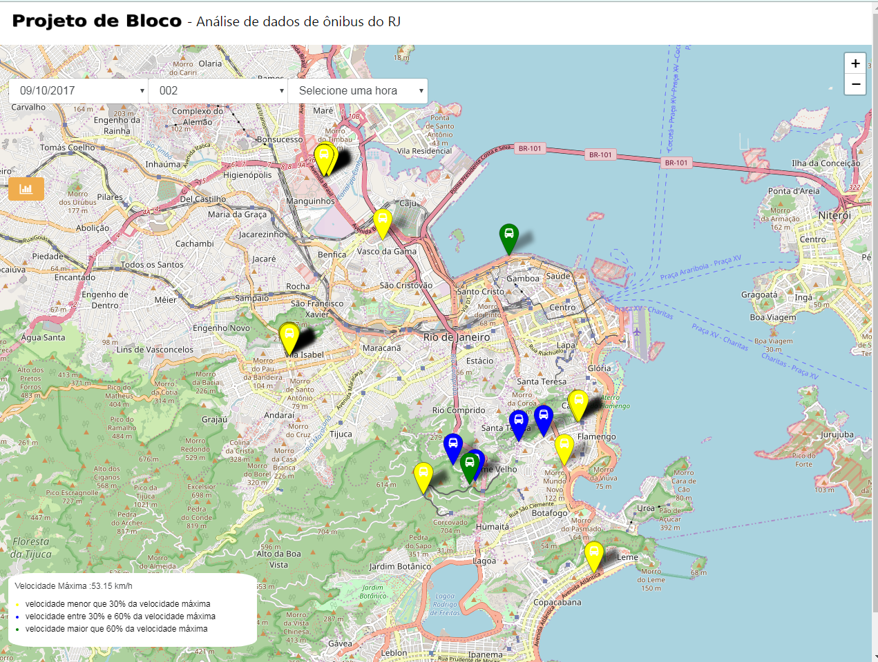
Detalhamento pratico
SQOOP

Slide 18
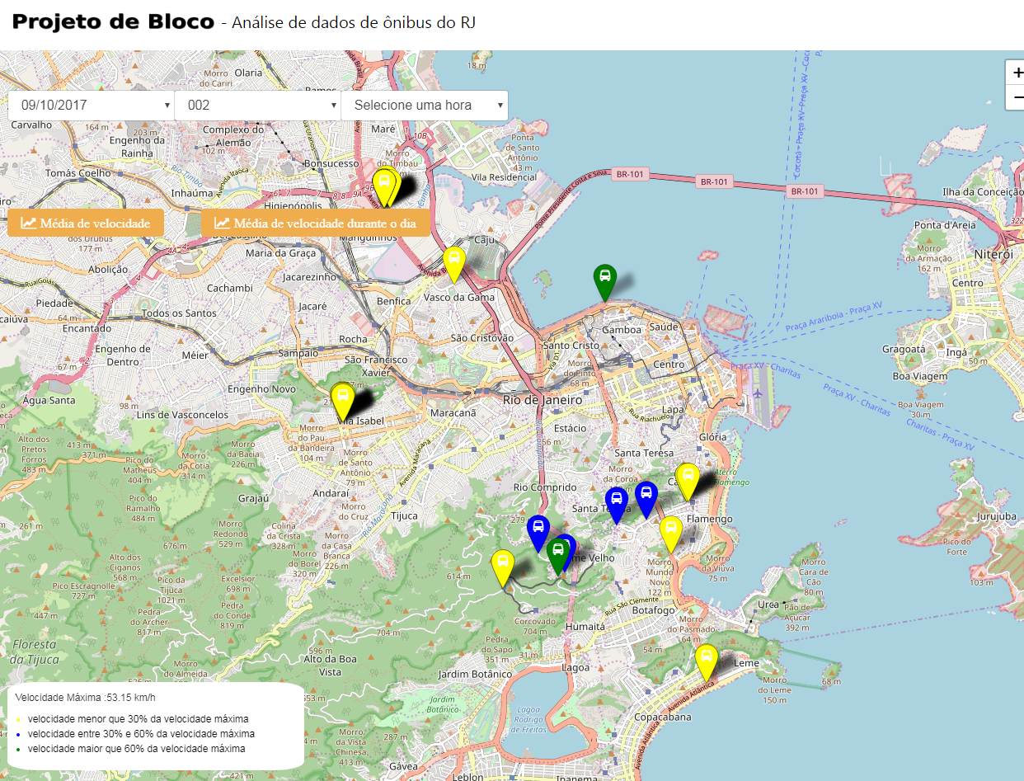
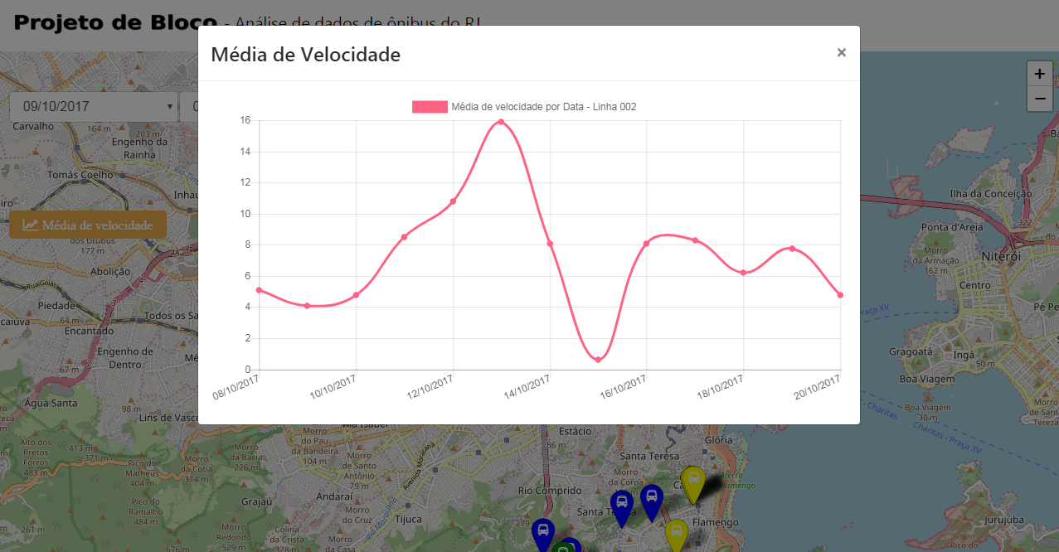
Detalhamento pratico
SQOOP

Slide 19
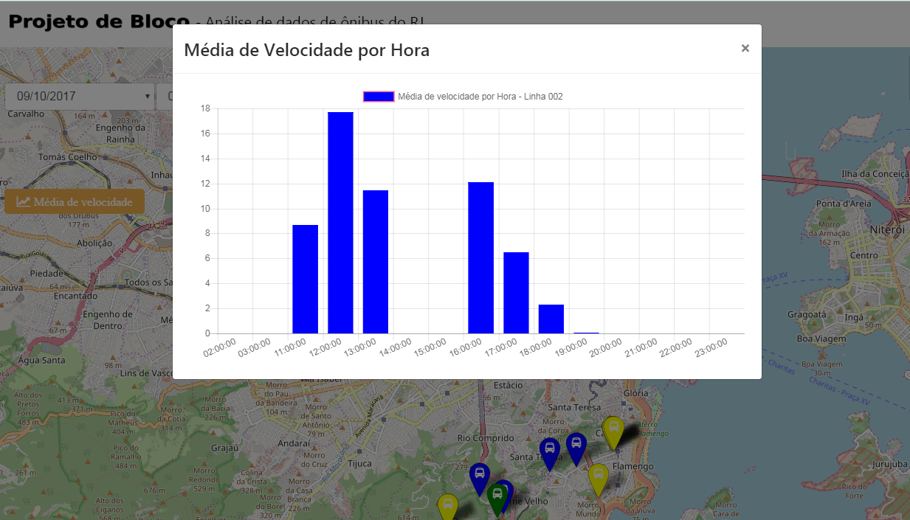
Detalhamento pratico
SQOOP

Slide 20
FIM
SQOOP
Obrigado!

